Slide 1
反作弊特征中心一期

Slide 2
项目背景
业务需求：计费劫持修正
  百度搜索联盟通过为百度导流来获得收入分成，通过在url中添加tn=字段标记流量来源。为了获得更多的分层，部分会员会通过篡改tn字段来获得非法收入。这种做法破坏了百度搜索联盟的生态健康，ANTI会针对此进行封禁、修正tn、分成打折，维护联盟生态的健康发展。
架构规划：特征共享、多方数据参考
  Antispam是一个持续对抗的过程，spammer会持续的提升来模拟正常用户行为，以绕过反作弊系统。为了持续提升过滤效果，提升作弊难度，期望通过引入更全面的多方数据来辅助过滤，因此规划特征中心架构来支持此需求

Slide 3
项目一期收益
联盟生态健康
  劫持流量的总计费收入：332W/天，12.1亿/年，占凤巢收入的2.1%，占联盟和导流的7.9%
  劫持者实际获得非法收入：163.5w/天，11.9亿/年，占凤巢收入的1.0%，占联盟和导流的7.8%
百度实际收入增长
  预估挽回百度损失30.5w/天，1.1亿/年，占凤巢0.19%
反作弊策略与架构收益
  构建反作弊全局特征中心服务，为反作弊在特征共享、多方数据参考上打下基础，预期对复杂作弊场景可以进一步提升准召。
一期上线前先通过离线分层打折生效

Slide 4
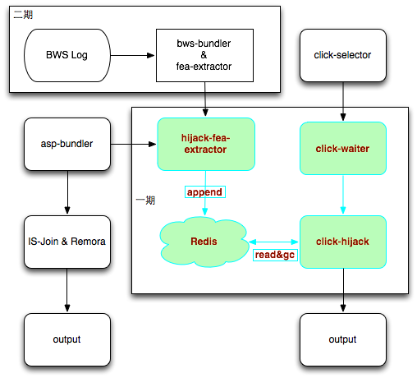
系统架构
一期

Slide 5
下一步规划
劫持修正业务
  引入ubs日志，增强劫持修正算法能力
  调研劫持模型上线新的策略进行召回
  提升特征时效性，增强策略修正能力
特征中心
  引入ctr、cpm等多产品线综合特征辅助过滤策略
  引入广告主后台日志、Holmes日志、uflow session日志等外部数据，调研新的特征和过滤模型，提升反作弊准召

Slide 6
资源需求
一期
  Redis集群：10台*2
  流式系统：22台*2

